Slide 1
仕事ではじめる機械学習 １章 機械学習プロジェクトの始め方
M2 倉地亮介
Notes:
仕事ではじめる機械学習の第１章 機械学習プロジェクトの始め方をやっていきたいと思います。

Slide 2
目次
1.1 機械学習はどのように使われるか
1.2 機械学習プロジェクトの流れ
1.2.1 問題を定式化する
1.2.2 機械学習をしなくてもよい方法を考える
1.2.3 システム設計を考える 1.2.4 アルゴリズムを選定する
1.2.5 特徴量、教師データとログの設計をする
1.2.6 前処理をする
1.2.7 学習・パラメータチューニング
1.2.8 システムに組み込む
1.3 実システムにおける機械学習の問題点への対処方法
1.4 機械学習を含めたシステムを成功させるには
1.5 この章のまとめ

Slide 3
1.1 機械学習はどのように使われるのか
教師あり学習
入力データと出力データの関係性を獲得(学習フェーズ)し，獲得したモデルによって未知のデータに対する予測ができるようにプログラムを実現すること(予測フェーズ)
教師なし学習
入力データからデータの構造を獲得する
正解がないので算出した特徴量から構造、法則、傾向、分類、定義などを導き出す
傾向分析、未来予測などにも応用できる
強化学習
明確な「答え」ではなく、「行動」と「報酬」を与え、どのような行動を取れば報酬が最大でもらえるのかを学習
e.g. 囲碁や将棋など
Notes:
機械学習が良く使われる用途として、未知のデータに対して過去の経験を元に機械が予測するというものがあります
で、その中でもビジネスで頻繁に使われるのが教師あり学習ですね。
教師あり学習とは、～～ことです。この本はビジネス向けなので教師あり学習が中心として話が進んでいきます。
で、教師ありの他には、教師なし学習があります。
これは、～～するということで、正解データが与えられないということで、教師ありと大きく異なります。正解がないので教師なし学習では～～ます
これによって
最後の強化学習は、教師あり学習と似ているんですが、異なる点として
次に機械学習プロジェクトの進め方ですね

Slide 4
1.2 機械学習プロジェクトの流れ
問題を定式化する
機械学習をしないで良い方法を考える
システム設計を考える
アルゴリズムを選定する
特徴量，教師データとログの設計をする
前処理をする
学習・パラメータチューニング
システムに組み込む
Notes:
次は、機械学習プロジェクトの流れです。
実際の機械学習を含めたプロジェクトを開始する際には、以下のような流れで進めて行きます。
ビジネスで使う機械学習プロジェクトはこんな感じの流れなのですが、機械学習をつかった理論的な研究では、4,5,6,7が中心になることが多いそうです。

Slide 5
1.2 機械学習プロジェクトの流れ
問題を定式化する
機械学習をしないで良い方法を考える
システム設計を考える
アルゴリズムを選定する
特徴量，教師データとログの設計をする
前処理をする
学習・パラメータチューニング
システムに組み込む
解きたい課題を機械学習で解ける問題設定に落とし込む(1,2)
解くための道具選びと前処理(3,4,5,6)
モデルの作成(7)
サービスへの組み込み(8)
Notes:
で、先ほどの流れを大まかなステップで分けると、
１番と2番は、 ～～ 3、4、5、6番は、 ～～ 7番は、 ～～ 8番は、 ～～ という4つのステップになります。
でこの本では，最初の2つのステップの課題設定と前処理が重要だと言っています。
いくらデータがあっても、適切に前処理がなされていなければ性能は出ませんし、そもそも解こうと思っている課題が人間にも解けない場合は機械で解くのも難しいということです
特に教師あり学習では、何が正解なのか人間が機械に教えなければならないので、人が正解を決めれない問題は機械にも解けないということです
で、次からプロジェクトの流れの項目を一つずつ見て行きます。

Slide 6
1.2.1 問題を定式化する
どのように問題を解くのかを定式化する
何を目的とするのか、そして解きたい課題について仮説を立て、何をすればいいのかを明確にすること
例：「売上を改善する」，「有料会員数を増やす」，「製品の生産コストを減らす」
大きな目的に対して、より具体的でアクション可能な
レベルまでブレイクダウンする
KPI (Key Performance Indicator)
業務レベルにおける具体的な目標設定
生産コストを減らしたい
歩留まり改善
どこで不良が起こっているのかを特定する
このために機械学習の力を使う
Notes:
一番初めは、問題の定式化です。
まぁ、～～ということなんですが
この時、重要なのが～～です。この目的とは、例えば～～というビジネス上の目的です。
で、こうした大きな目的対してブレイクダウンしていきます。例えば～～みたいな感じでより具体的でアクション可能なレベルまでブレイクダウンして考えます。
ブレイクダウンをする過程で何かしらのビジネス上の指標を決めることが重要です。このことをKPIと言います
で、このKPIを達成させる手段の一つとして機械学習の力を使うということですね。
この辺のKPIの決め方などは、いろいろ良い本があるらしいのでビジネスに興味があれば読んでみるといいです

Slide 7
1.2.2 機械学習しなくても良い方法を考える
機械学習を含んだシステムは通常のシステム以上に技術的負債が蓄積しやすい
長期運用しているとトレンドの変化などで入力の傾向が変化する
確率的な処理があるため自動テストがしにくい
処理のパイプラインが複雑になる
データの依存関係が複雑になる
実験コードやパラメータが残りやすい
開発と本番の言語/フレームワークがバラバラになりやすい
Notes:
機械学習を学ぶ本なのになぜこんな章があるのかと疑問に思うかもしれませんが、～～
なんか機械学習は高利子のクレジットカードとかいうタイトルの有名な論文があるほどこれは言われてるらしいです。
機械学習を用いるシステム構築の難しく要因には、このようなものがあります。この中でも上二つについて詳しく説明します。

Slide 8
1.2.2 機械学習しなくても良い方法を考える
長期運用しているとトレンドの変化などで入力の傾向が変化する
テキストを扱う問題では、単語の用法のトレンドが変化したり、新語が登場したりすると予測精度が下がったり意図しない挙動をする可能性がある
確率的な処理があるため自動テストがしにくい
機械学習アルゴリズム内には乱数を用いた確率的な処理があることが多い
あらゆるデータに対する挙動を予め確認することは不可能
意図しない予測結果が出てしまったときに、誤りをカバーできる仕組みが必要
特定ラベルはブラックリストに登録してはじく
Notes:
長期運用しているとトレンドの辺かなどで入力の傾向が変化する
これはやっかいな問題で、～～っていうことですね。
例えば、この単語のトレンドについては、テキストを扱う問題として文のポジネガ判定を行う際に、文章に含まれる「ヤバい」という単語について、昔ではネガティブな意味しかなかったのに、今ではポジティブな意味もありえるといったことです。
新語の登場については、例えば、「スイカ」と言えば、野菜のスイカでしたが今では電子マネーのSuicaなどがあるってことですね。
で、こういったことがあると予測モデルの精度が落ちるので、定期的に新しいデータでモデルを更新するなどの予測モデルのメンテナンスが必要です
～～いう問題では、～～ということで、ルールベースで処理したときのように挙動が決定的ではないってことですね。まぁ、それができないような大量の自動処理を期待しているので機械学習を利用しているのだと思います。
で、～～なので、思いもよらない予測結果が出力されるリスクが常に存在するという認識が必要です。
以前にGoogleフォトが写真に写ったアフリカ人をゴリラと認識して差別問題がありました
で、このように～～ 例えば

Slide 9
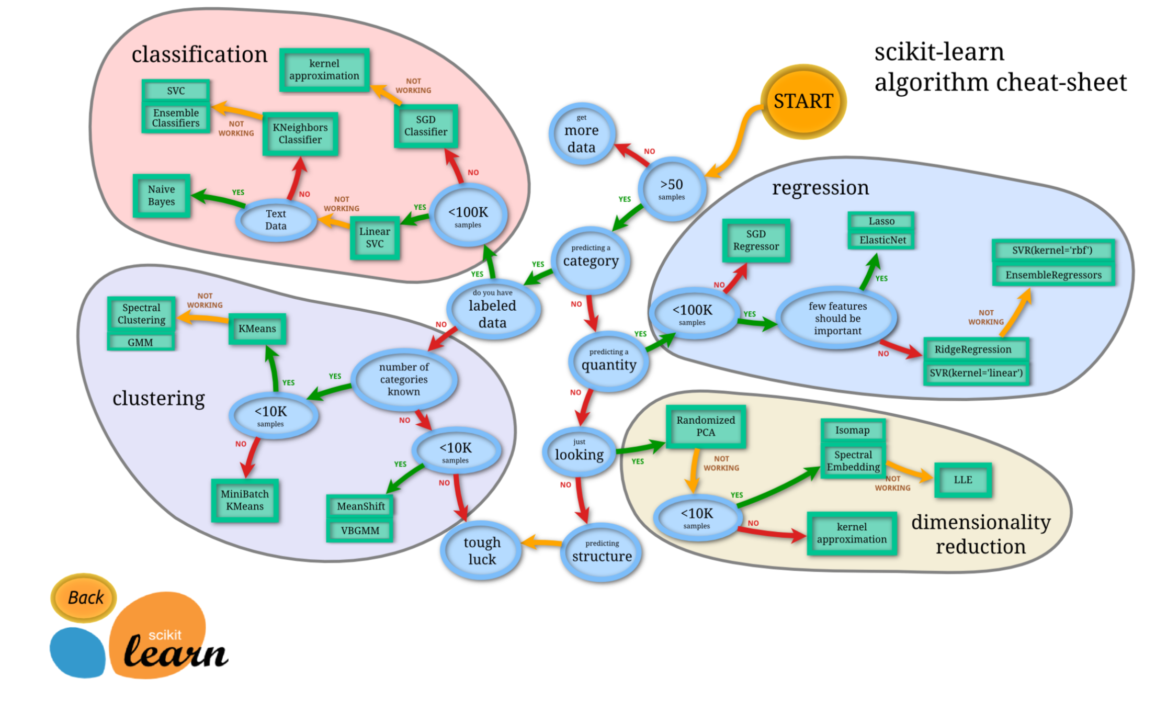
1.2.3 システム設計を考える
予測結果をどういう形で利用するのか → 4章で詳しくやる
e.g. バッチで予測処理をしてその結果をRDBで配布
予測誤りをどこで吸収するのか
e.g. 予測結果を人手で確認するフェーズを用意する
ここまできたら撤退ラインを決める
分類
回帰
クラスタリング
次元削減
1.2.4 アルゴリズムを選定する
Notes:
問題の定式化が済んだので、機械学習を含めたシステムの設計をします。
システム設計とアルゴリズムの選定はあとの章で詳しく紹介されるので、ここでは簡単にやります。
で、システム設計を考える上で重要なポイントが大きく2つあります。
1つ目は、～～です。これは、例えば～～とか、webサービス上でユーザのアクションごとに非同期で予測するかなどの方法があるそうです。
2つ目は、～～です。これは前のスライドでも述べたように、システム全体でリスクコントロールするということです。例えば～～といったことがあります。
で、このフェーズを過ぎると実際に手を動かしてデータの収集や予測モデルの作成を進めるフェーズに入るので、ここまでに目標性能と撤退ラインを決めることが大事ってことですね。結構、予測モデルの開発は、「もう少し、性能が良く成ったらなぁ・・・」と予測モデル自身の改善する泥沼にはまってしまうことがあるので、ちゃんと撤退ラインを決めておくということです。
で、次はアルゴリズムの選定ですね。
機械学習で用いるアルゴリズムはこんな感じでいろんな種類があります。で、アルゴリズムの選定には、それぞれのアルゴリズムの特徴を知っておく必要があるってことです。それぞれの特徴についてもあとの章でやります。
まぁ、ただこれだけいろいろある中で選定するのは結構難しいので、サイキットラーンのチュートリアルには、アルゴリズムを選定できる便利なフローチャートがあるので、はじめはこういうの使ってみるといいと思います。

Slide 10
1.2.5 特徴量、教師データとログ設計をする
特徴量：機械学習の予測モデルに入力をする情報
e.g. 今日の気温(1.0℃)，降水量(0.8mm)，風速(0m)，積雪量(2cm)，天気(曇り)
→ 特徴ベクトル[1.0，0.8，0.0，2.0，1]
特徴量が、予測に必要な情報を含んでいることを予め確認
ビジネスのドメインの知識を持った人と協力して、何が現象に影響与えそうか確認
特徴量を決めたら、入力データの正解データを用意
教師データ：正解カテゴリのラベルと元となるデータのセット
e.g. 画像認識では、写真に写っている「車」や「犬」といったカテゴリの正解を決めておく
教師あり学習では、質の良い正解ラベルをどのように取得するかが重要
e.g. アプリケーションログや、ユーザの行動ログなどのデータを集めるログ設計する
Notes:
アルゴリズムの候補が決まったら、入力情報としてどういったデータが使えそうなのかについて考えます
機械学習の予測モデルに入力をする情報のことを特徴量といいます。
機械学習では、入力情報を、まず数値ベクトルに表します。 例えば、明日の積雪の有無を予測するために～～といった特徴量を使うとすると特徴ベクトルは～～のようになります。
機械学習では、特徴量が肝となるので、特徴量が～～することが重要です。
なので～～
e.g. 気象予報士
で、特徴量を決めたら～～します。でこういった正解カテゴリのラベルと元となるデータのセットのことを教師データといいます
例えば～～
で、教師あり学習では～～です。
取得方法として、webサーバのアプリケーションログや、どこをどうクリックしたかなどのユーザの行動ログなどのデータを集めてくるログ設計をするというやり方があるそうです。

Slide 11
1.2.6 前処理をする
不要な情報を削ぎ落すなどデータを機械学習に使える形にするプロセス
RDBで表現できるような表形式のデータの形にしたい
webのログなどの生データはテキスト形式 ← 単語に分割して頻度を数えたり
数値データの一部が取得できていない ← 欠損値処理(値を推定して補間するなど)
異常な値を除外
値の取りうる幅の影響を受けないように正規化
Notes:
次は、学習のする前の前処理です。
前処理は、～～です。
機械学習の入力とするデータは、特徴量ベクトルのところでも言いましたが、～～ですが、
実際は、そのまま使えるデータがあるとは限らないのでデータを適切に加工します。
テキスト形式であれば、単語に分割してカウントし低頻度のものを削除したりします
数値データの一部が取得できていないもの、例えば～～ こういうものに対しては欠損値処理を行います。この処理は欠損値があるサンプルをすべて削除したり、欠損値を予測してする補間する
現実の問題では多くの時間をここにとられます。

Slide 12
1.2.7 学習・パラメータチューニング
機械学習アルゴリズムを調整するパラメータを試行錯誤しながら変更し、より良い結果がでるパラメータを探索
ルールベースで決めた正解など、ベースラインの予測性能を決める
最初は、シンプルなアルゴリズムと既存ライブラリを用いて簡単な予測
モデルを作る
一部データが正常に取れていないなどデータにバグが潜んでいることが多い
学習時のデータに過剰に適合してしまい、未知のデータを適切に予測できない
Notes:
前処理が終わったのでやっと学習です。学習のアルゴリズムが決まっているので、ここでは～～します。
ここでいうパラメータとは、第２章で出てくるパーセプトロンなどの活性化関数に用いられる特徴量の重要度を表す重みのことです
で、まずは人力で決めた正解やルールベースで決めた正解など、ベースラインの予測性能を決めてからそれを超えることを目指します。
で、～～ます。こうやってはじめは小さく作って確かめながら進める理由は～～ことや～～ことがあるからです

Slide 13
過学習、Data Leakage
過学習
学習に使ったデータに対してはきちんと正解できるけど、知らないデータに対しては全然当たらないこと
Data Leakage
本来知り得るはずのない正解データの情報が教師データに紛れてモデルの予測性能が不当に高くなってしまうこと
Kaggleの癌予測のためのコンテストのデータに前立腺の手術をしたかどうかというフラグが含まれていたことがありました。このデータを使った予測モデルは非常に高い予測性能の達成しましたが、前立腺がんの人が癌とわかった後で、手術を受けているというだけのデータで、未知のデータには意味のない予測モデルなってしまった
Notes:
で、このような問題を過学習やデータリーケージと言います。
過学習のわかりやすい例は、センター試験の過去問ばかり勉強していている学生が本番問題の傾向が変わってばくちするような話で、過去問と同じ形式だと解けるけど、傾向が変わるとできなくなってしまうことです。
Data Leakage は～～で、つまり未来のデータに対する予測をするモデルを作りたかったのに、未来のデータも含めて学習してしまったということです
kaggleの癌予測のためのコンテストのデータに前立腺の手術をしたかどうかというフラグが含まれていたことがあったんですけど。このデータを使った予測モデルは非常に高い予測性能の達成したんですが、前立腺がんの人が癌とわかった後で、手術を受けているというだけのデータで、未知のデータには意味のない予測モデルなってしまった例があります。

Slide 14
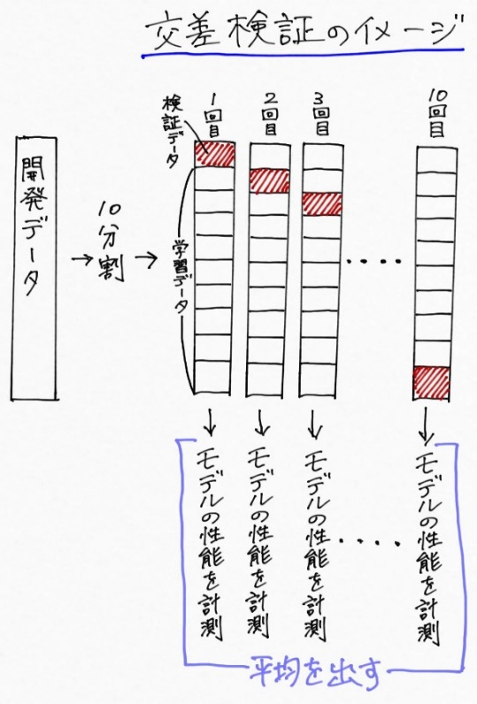
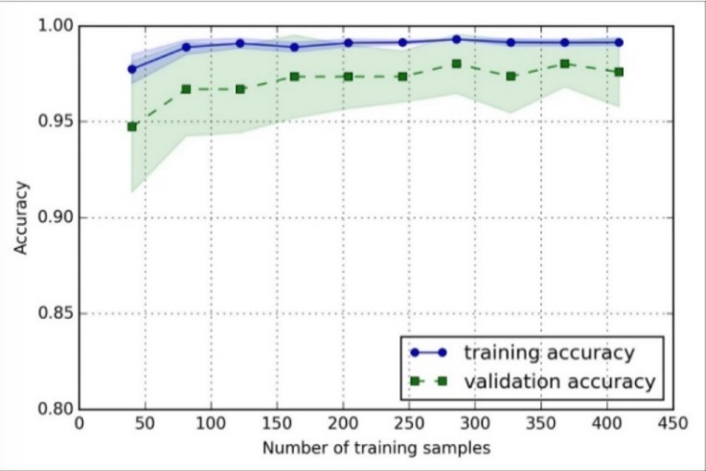
過学習を防ぐには
交差検証を使ってパラメータを調整
開発データを学習用の訓練データと評価用の検証データに分割して性能を計測することで、特定データによらない汎化性能のあるモデルを得る方法
正則化を行う
訓練データへの過度な当てはまりを抑制しつつ、より単純なモデルが当てはまるよう促す効果を持つ
クラスを分離する境界をなめらかにして、未知のデータに対する対応力をつける
学習曲線を見る
訓練データに対する精度だけ高かった場合は
過学習を疑う
精度
データサンプル
Notes:
交差検証とは、機械学習のモデルが本当に実用的かどうか検証する方法の一つで、モデルの汎化性能を評価します。
で、どういう手法なのかというと～～
これが交差検証のイメージなんですが、開発データを10分割して検証データと学習データに分けてモデルの性能を計測します。でこれを検証データをどんどん変更してその平均を取ってその性能を見るということです。
二つ目は正則化を行うということですね。
正則化とは～～効果があります。これをすることで～
で、最後は学習曲線をみる
横軸をデータサイズとして持っているデータをサンプリングして増やした時に、どのように訓練データと検証データの精度が推移するかを描いたグラフです。
学習曲線を描いた時に、訓練データに対する精度だけ高かった場合は過学習を疑った方がいいということです

Slide 15
1.2.8 システムに組み込む
予測性能とそれに伴うビジネスインパクトをモニタリング
e.g. 商品購入のコンバージョン率など
予測性能モニタリングでは、あらかじめ人手で用意したデータと正解ラベルのセットを使って予測性能を計測
ゴールドスタンダード
KPIの改善という目的を見失わない
必要に応じて性能の改善
異常時にはアラートを通知して、アクションをいつでもとれるようにする
Notes:
過学習を防ぐことができ、これでやっと良い性能の予測モデルを得ることができたので、ここではその機械学習のロジックをシステムに組み込みます。
普通の研究とかならそのまま組み込めばいいと思いますが、ここでは機械学習をビジネスに使うということで、
～～することが大事です。ようは、高い性能の予測モデルができて、レコメンドシステムなどでユーザにぴったりな広告が出せたとしても、ユーザが買ってくれなかったりビジネス的な効果がなかったら意味ないので、ビジネスインパクトをモニタリングするということですね。
例えば～～
予測性能のモニタリングには、～～します このようなデータセットをゴールドスタンダードというらしいです
で、予測モデルの開発に注力していると往々にして忘れがちなのがビジネス上の指標ですね。
～～ように心がけます。
改善し続けることができる持続的な体制をつくることが重要です

Slide 16
実システムにおける機械学習の問題点への対処方法
システムの変化を前提とした設計を行う
予測モデルをモジュール化してアルゴリズムのA/Bテストができるようにする
複数の予測モデルを並列に検証し、どのモデルがより高い成果を出せるのか調べる
モデルバージョンを管理して、いつでも切り戻し可能にする
性能劣化した際に、モデルの更新が原因かどうかを切り分けて考える
Notes:
実システムにおける機械学習の問題点への対象方法ですね。システムへの組み込みが終わったので、そのシステムを運用していく上での問題点への対処法ですね。
システム全般に言えることなんですけど、～～ということです。
例えば、～～できるようにしておくってことですね。これは、性能を向上を継続するためには、1つのアルゴリズムだけでは天井が見えてしまうことがあるので～～検証するってことです。
で、予測モデルをモジュール化して交換が容易な設計をしておくことが重要ということです。
2つ目の～～については、いつ、何の影響によって本番環境の予測モデルが性能劣化するのか分からないので、前に話した入力データの傾向によるものなのかもしれませんし、途中の処理が変わったかもしれないということで、モデルの更新が原因かどうかを切り分けて考えれるように元のバージョンを切り戻せるようにしておくということです。

Slide 17
1.4 機械学習を含めたシステムを成功させるには
機械学習を含めたプロジェクトをビジネスとして成功させる上で重要なチーム構成
プロダクトに関するドメイン知識を持った人
統計や機械学習に明るい人
データ分析基盤を作れるエンジニアリング能力のある人
失敗しても構わないとリスクを取ってくれる責任者
機械学習がリスクの大きい投資だということを認識した上で、それでも機械学習を使わないとできない価値を生み出すことに背中を押してくれる人
Notes:
最後に、～～ということで、ビジネスで成功するにはどういったチーム構成がよいのかが書かれていたので紹介します。
解くべき課題は何か？プロダクトのどこに機械学習手法を使えばいいのか？を考える際に、ドメイン知識がないと全く見当違いな手法を選んでしまうかもしれませんので、こういった人材が必要だってことです。
3. はこの本を読んでこのような人材になるということですね
最後に 4.番リスクを取ってくれる責任者が重要です。これは結構重要で、～～ですね。で、できればこの人は機械学習やデータ分析経験者の方が話が進めやすいのより良いらしいです。

Slide 18
1.5 この章のまとめ
解くべき問題の仮説を立て、目的を明確にしコンセプトの検証を最優先する
機械学習をしないという選択を恐れない
機械学習に適している問題設定か見極める
予測性能とKPIの両方のモニタリングし、継続して改善を続ける
ビジネスの目的を明確にし、仮説をきちんと立てて、価値を出すためにどうしたらよいのかを考えながらプロジェクトを進めて行く
Notes:
第1章では、機械学習プロジェクトの進め方の流れとそのポイントについて紹介しました。
ビジネスの目的を明確にし、仮説をきちんと立てて、価値を出すためにどうしたらよいのかを考えながらプロジェクトを進めて行くのが大事ですよということですね。
で、ビジネスで使う機械学習は、このような価値を生み出すための一つの手段ですよという話でした。

